Slide 1
Театр – особый и прекрасный мир

Slide 2
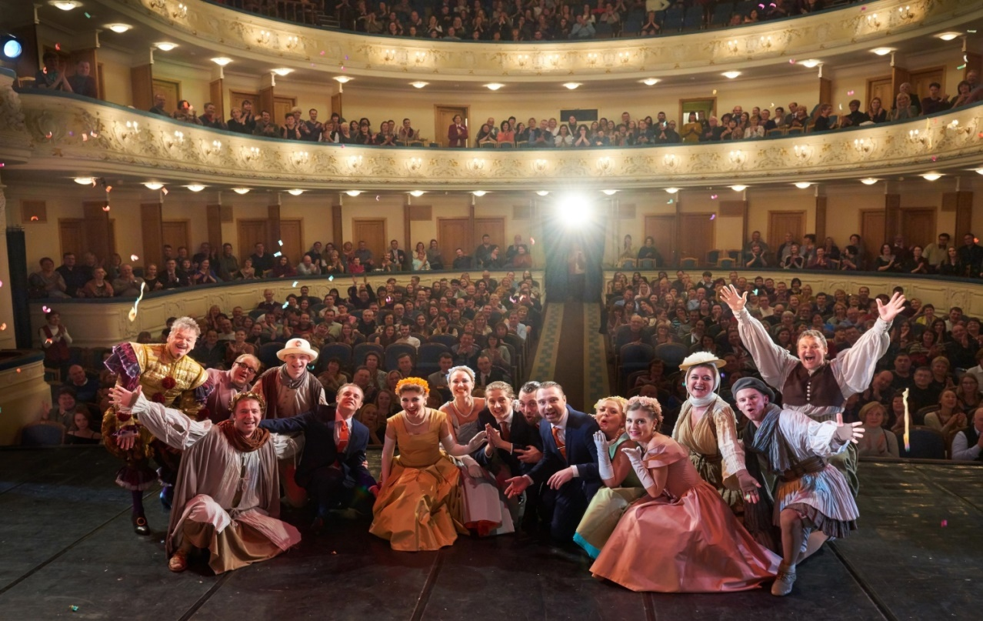
Если бы смысл театра был только в развлекательном зрелище, быть может, и не стоило бы класть в него столько труда. Но театр есть искусство отражать жизнь.
Константин Сергеевич Станиславский

Slide 3
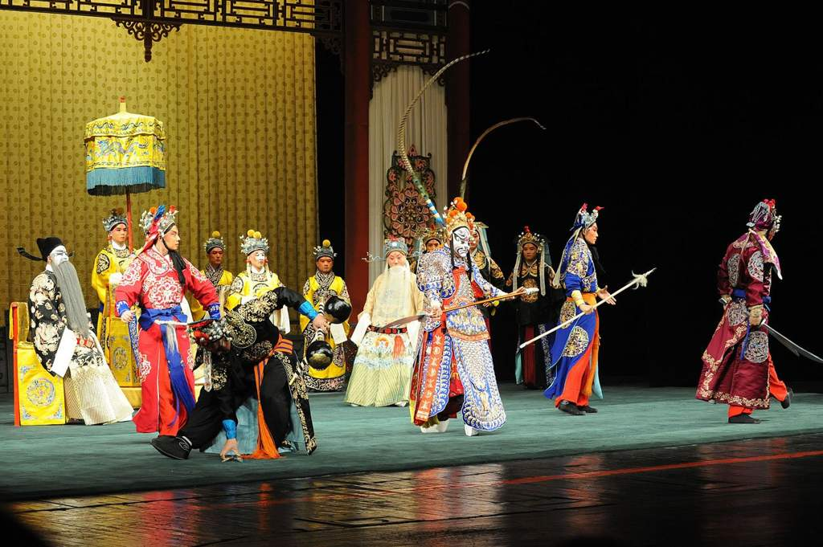
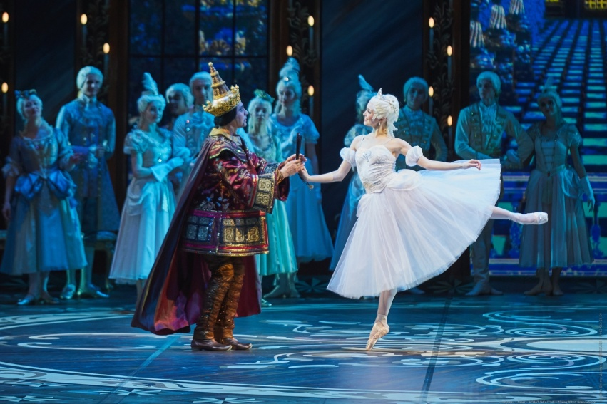
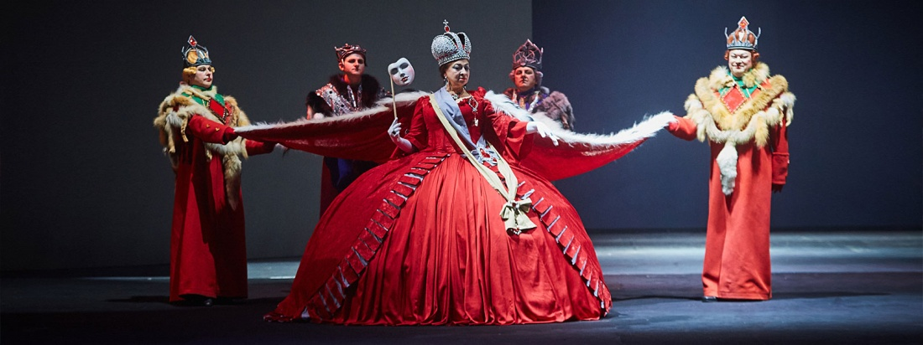
Можно смонтировать фильм, можно что-то вырезать в передаче, при современной технике все можно. Единственно, чего нельзя, — это обмануть зрителя в театре.
Фаина Раневская

Slide 4
Театр — это актер, хотя бы ведущая роль принадлежала драматургу, и театральное искусство есть прежде всего актерское искусство.
В.И. Немирович-Данченко

Slide 5
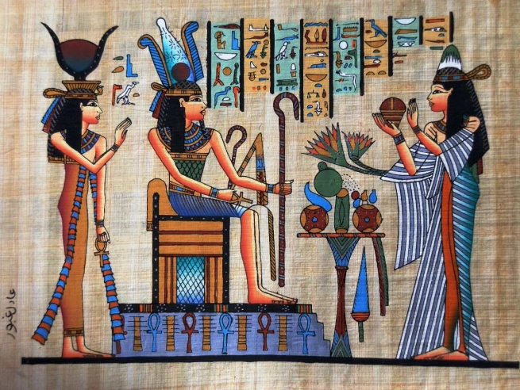
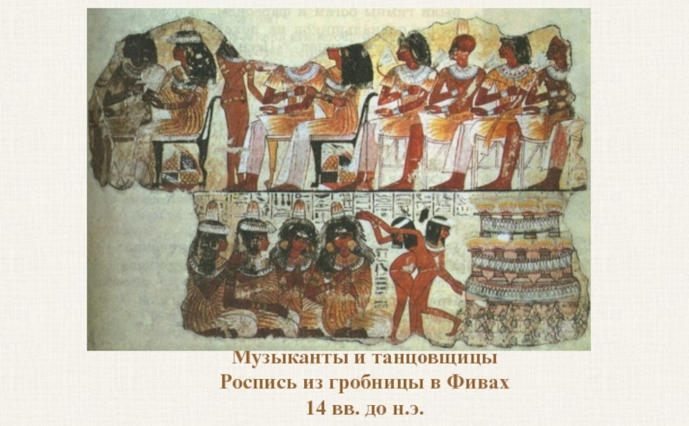
Древнеегипетский театр
Упоминание о первой театральной постановке датируется далёким 2500 годом до нашей эры. Она состоялась в Египте.
Сюжетом служили мифологические образы.

Slide 6
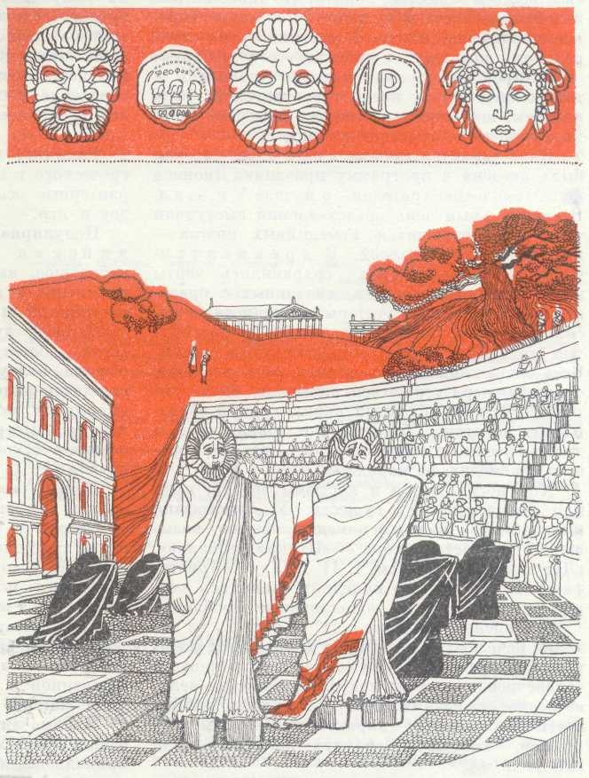
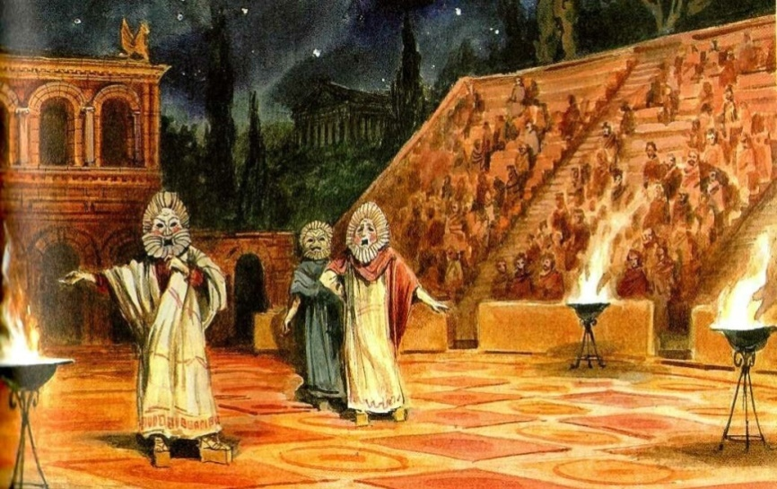
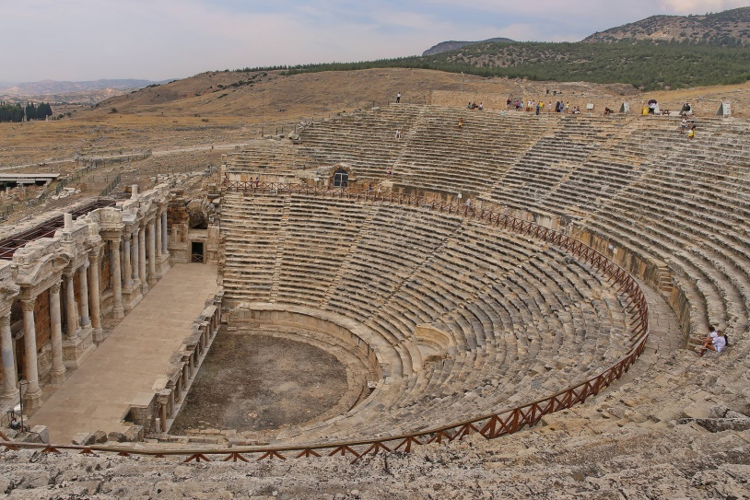
Театр Древней Греции
Театральные представления устраивались три раза в год. Это были праздники, посвященные богу Дионису. Представления состояли из трех трагедий и трех комедий.

Slide 7
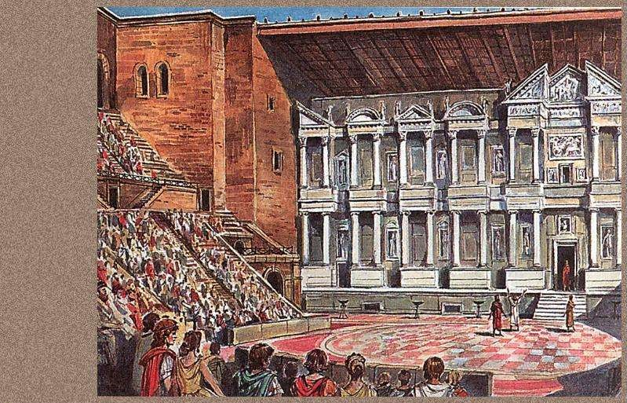
Театр Древнего Рима
Истоки римского театра, как и греческого, восходят к сельским праздникам сбора урожая. Во время представления два хора вели между собой шутливый диалог, распевая веселые и грубоватые песни. Однако театру в Риме не отводилось большой роли.
Римский театр - это зрелище, предназначенное и для развлечения публики. А актеров считали людьми самых низших сословий.

Slide 8
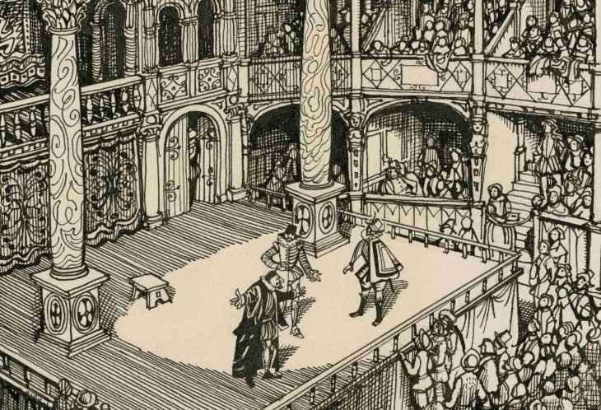
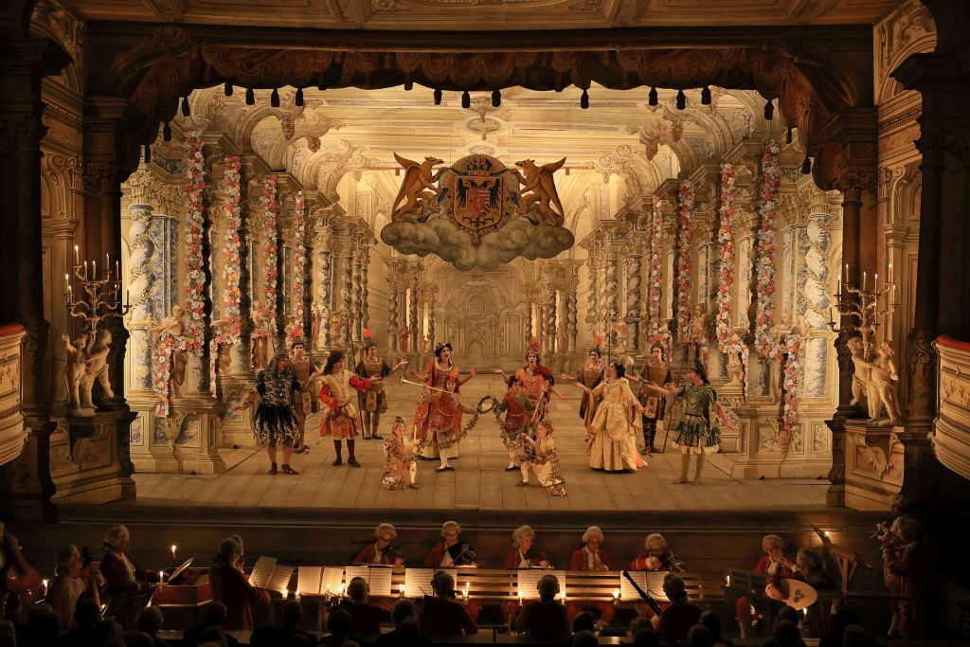
Театр эпохи Возрождения
В театрах эпохи Возрождения спектакли создавались коллективом актеров, постановки опирались на определенный сценарий и постоянные образы.
Театральные зрелища устраивали на площадях на деревянный подмостках, вокруг которых всегда была большая толпа народа.

Slide 9
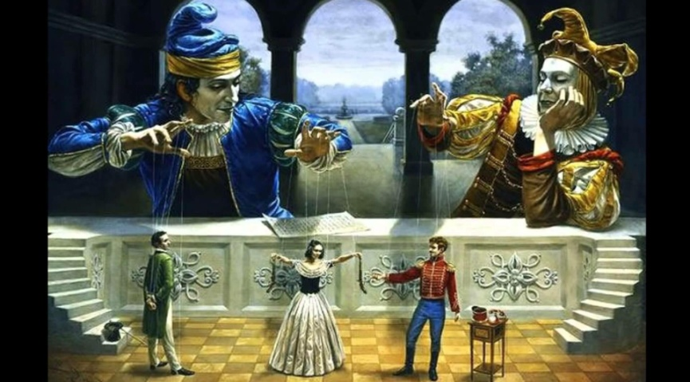
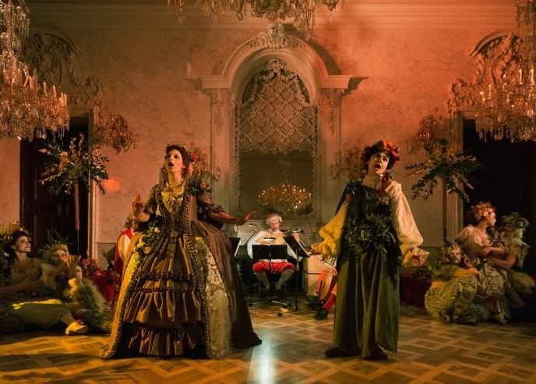
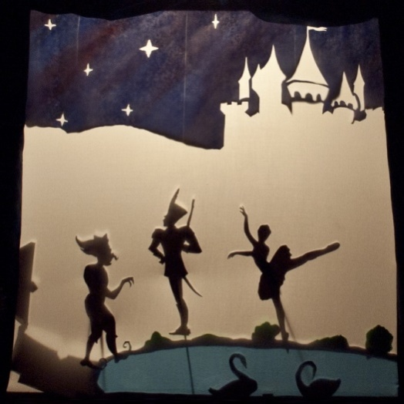
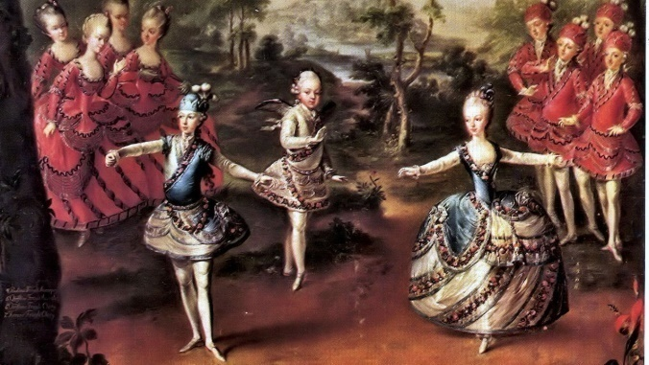
В тот же период происходит разделение театра по видам: театр кукол, миниатюр, театр теней и т. д. Опера, например, возникла на рубеже XVI-XVII вв., балет в середине XVIII в., оперетта в середине XIX в.
Театр кукол
Балет
Опера
Театр теней

Slide 10
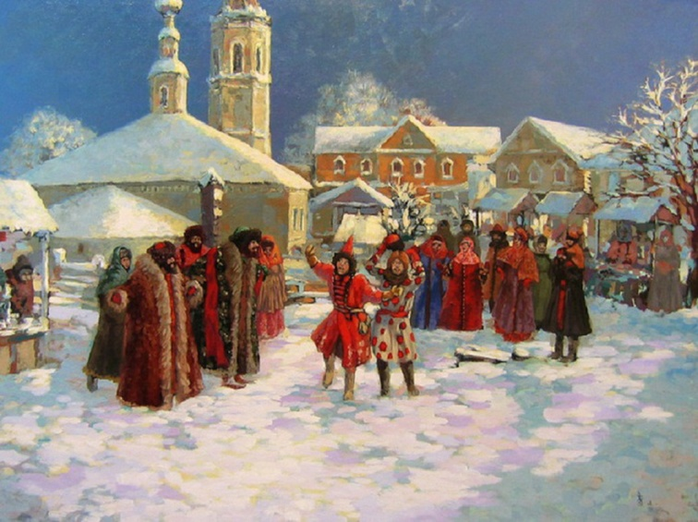
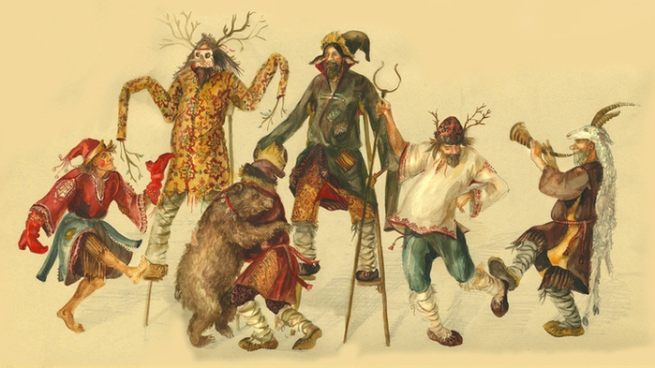
Русский театр
Русский театр зародился благодаря народному творчеству через обряды и праздники.
Старейшим видом театрализованных развлечений были игры народных лицедеев – скоморохов.

Slide 11
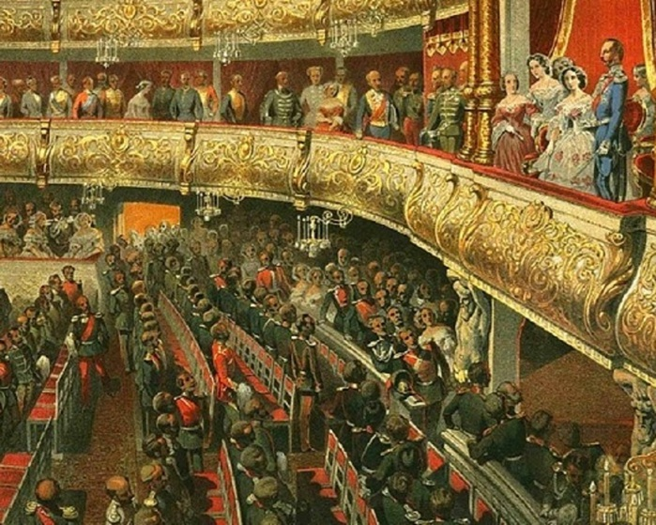
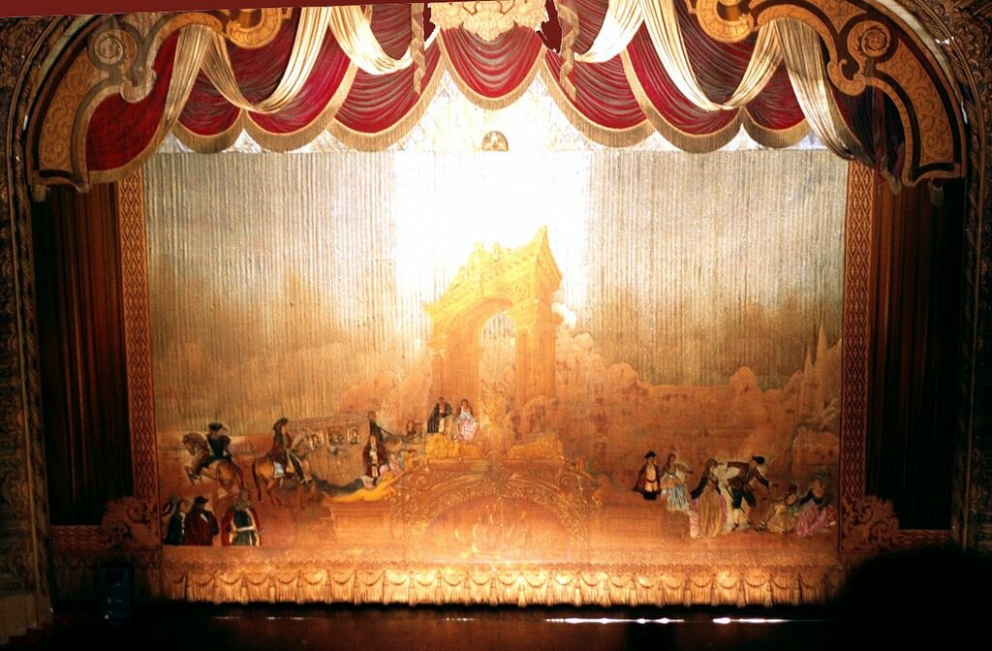
Театр в современном понимании в России появился только в 17 веке.
Впервые театр в Москве появился при царе Алексее Михайловиче, но после его смерти был закрыт, а зритель вновь обрёл свой театр только при Петре I.

Slide 12
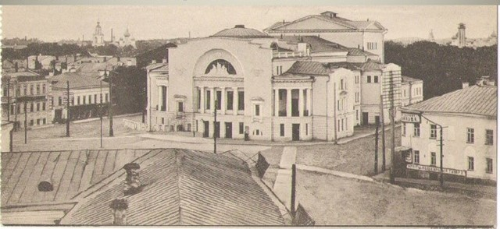
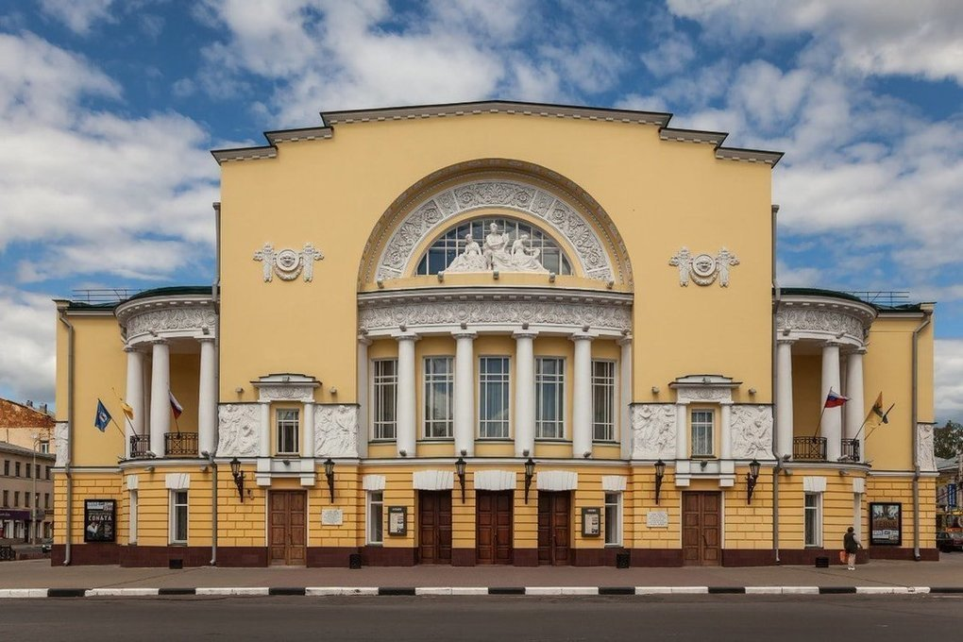
Первым профессиональным театром в России стал общедоступный театр в Ярославле, созданный актером-любителем и знатоком драматургии, купцом Федором Волковым в 1750 году.

Slide 13
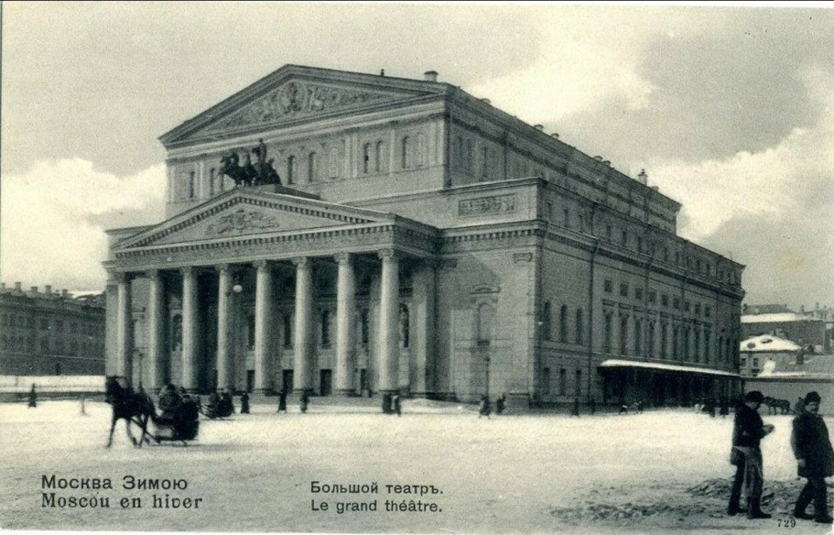
Триумфальной датой в истории российского театра считается 28 марта 1776 года: в этот день князь Урусов получил правительственную привилегию на содержание в Москве постоянной труппы с обязательством построить театр.
Так, в Москве появился Государственный академический Большой театр России.

Slide 14
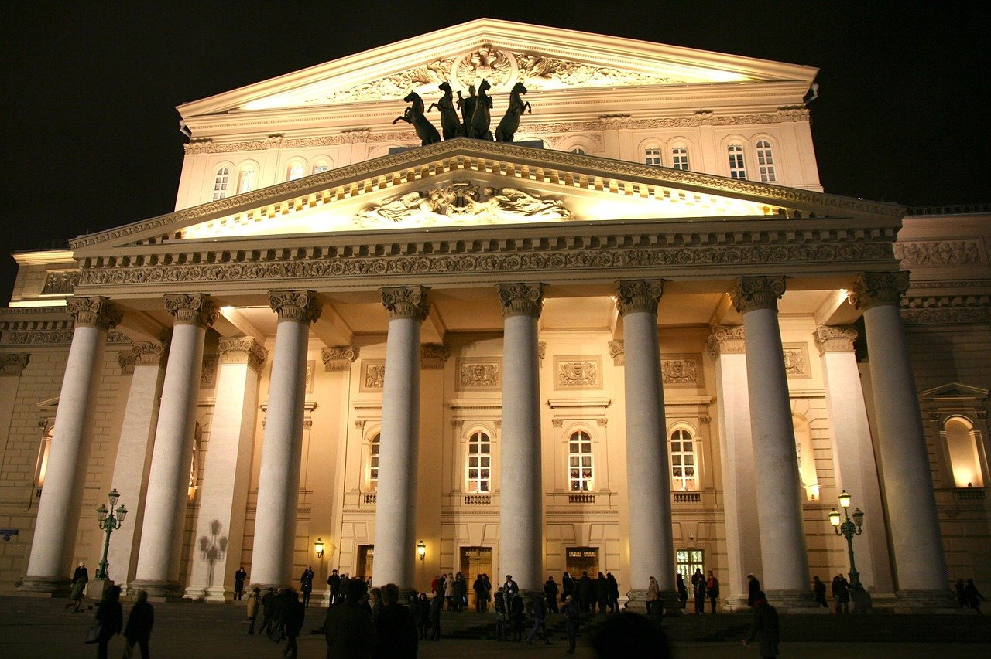
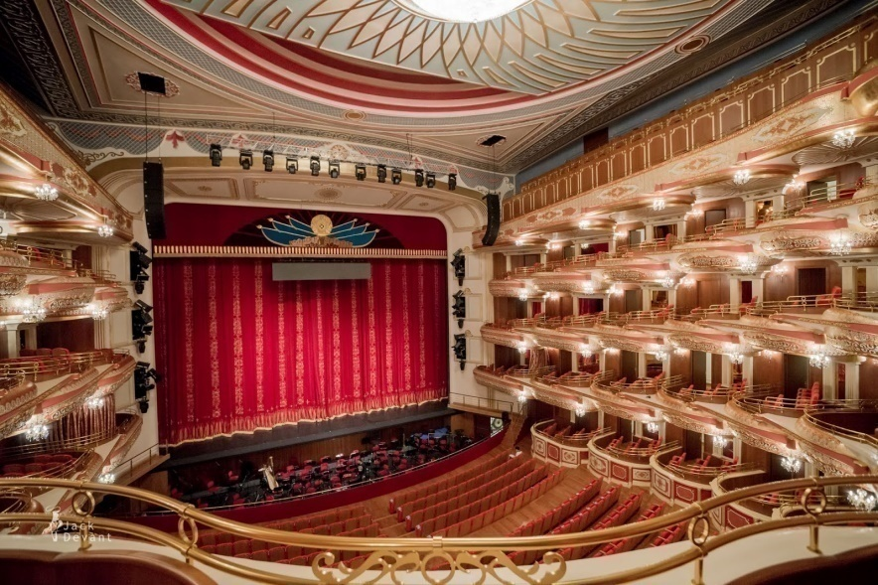
В настоящее время Большой театр существует и является центром мирового оперного и балетного искусства. Труппу театра называют достоянием России. Большой театр по праву включают в список главных достопримечательностей столицы.

Slide 15
«Театр для людей» (Стрелер Д.)
Автор - известный прогрессивный итальянский театральный режиссер, один из основателей миланского «Пикколо театро» - первого в Италии стационарного драматического театра, постановщик пьес В. Шекспира, А. Чехова, М. Горького, Б. Брехта. В книге собраны записи бесед, интервью, высказывания, отрывки из дневников, письма, тексты режиссерских разработок, помогающие проникнуть в творческую лабораторию Стрелера.
Стрелер, Д. Театр для людей : мысли записанные, высказанные и осуществленные / Д. Стрелер. – Москва : Радуга, 1984. – 310 с. – Текст (визуальный) : непосредственный.

Slide 16
«Театр на века» (Кагарлицкий Ю. И.)
В книге анализируются мировоззренческие и профессиональные основы театра XVIII века в Западной Европе, освещаются вопросы теории драмы, эволюции комедии и трагедии, теория и практика актерского мастерства. Основные проблемы, поставленные в книге, рассматриваются с точки зрения художественных поисков театра XX века.
Кагарлицкий, Ю. И. Театр на века : театр эпохи Просвещения: тенденции и традиции / Ю. И. Кагарлицкий. – Москва : Искусство, 1987. – 350 с. – Текст (визуальный) : непосредственный.

Slide 17
«Театральная хроника»
Книга известного критика дает живое представление о том, как создается спектакль; в ней говорится об основных вехах в развитии советского театрального искусства, о великих мастерах сцены, о своеобразии и особенностях сценического творчества. Издание рассчитано на широкий круг читателей.
Абалкин, Н. А. Театральная хроника / Н. А. Абалкин. – Москва : ВТО, 1974. – 396 с. – Текст (визуальный) : непосредственный.

Slide 18
«Театральные сюжеты» (Рудницкий К. Л.)
О наиболее впечатляющих интерпретациях произведений классического репертуара и пьес советских драматургов.
Рудницкий, К. Л. Театральные сюжеты / К. Л. Рудницкий ; вступ. ст. А. М. Смелянского. – Москва : Искусство, 1990. – 464 с. : ил. – Текст (визуальный) : непосредственный.

Slide 19
«Театр» : книга о новом театре
Сборник статей А. Луначарского, Е. Аничкова, А. Горнфельда, Александра Бенуа, В. Мейерхольда, Федора Сологуба, Георгия Чулкова, С. Рафаловича, Валерия Брюсова и Андрея Белого.
«Театр» : книга о новом театре : сборник статей. – Санкт-Петербург : Издательство "Шиповник", 1908. – 275 с. – Режим доступа: по подписке. – URL: https://biblioclub.ru/index.php?page=book&id=240672 (дата обращения: 26.02.2022). – Текст : электронный.

Slide 20
«Особенности режиссуры спектакля передвижного театра» (Грибова О. П.)
В книге рассматриваются вопросы передвижного театра, специфика драматургии и режиссуры музыкально-поэтического спектакля, особенности технического обслуживания спектаклей.
Грибова, О. П. Особенности режиссуры спектакля передвижного театра : учебное пособие / О. П. Грибова, А. В. Лещенко. – Москва ; Берлин : Директ-Медиа, 2020. – 88 с. – Режим доступа: по подписке. – URL: https://biblioclub.ru/index.php?page=book&id=574767 (дата обращения: 26.02.2022). – Библиогр. в кн. – ISBN 978-5-4499-0738-7. – DOI 10.23681/574767. – Текст : электронный.

Slide 21
Театр. Конечно, театр. Это фундамент, это основа, это все. Леонид Якубович

